Slide 1
Learning and predictability via technical analysis: Evidence from bitcoin and stocks with hard-to-value fundamentals
Andrew Detzel，Hong Liu，Jack Strauss
Guofu Zhou，Yingzi Zhu
解读：李祎明
2023 年 4 月 25 日
2023 年 4 月 25 日 1 / 63
李祎明 (武汉大学经管院)

Slide 2
Motivation & Literature
某些资产具有不确定性、不透明性、不一致和缺乏预测性信息特征的基本面，称其为“难估值资产”。
加密货币是研究这种资产定价特性的理想环境，市场对它们作为货币的能力持不同意见，其货币地位面临着重大的监管风险，其基本面几乎没有公开可获得的预测信号。
其实大多数资产的基本面都存在着一定的估值难度，例如新兴行业中初上市的小盘股显然比成熟行业中大盘股更难作出基本面估值。
2023 年 4 月 25 日 2 / 63
李祎明 (武汉大学经管院)

Slide 3
Motivation
Motivation & Literature
Liu & Tsyvinski(2018)发现了加密货币收益中的时间序列动量效应，但没有提供一个理论来解释这一现象。
Jermann(2018)实证研究了比特币价格的大部分变化可归因于交易量冲击。
Dwyer(2015)解释了在供应有限的情况下，加密货币如何具有正价值。
Athey et al.(2016)， Bolt & vanOordt(2016)，以及Pagnotta & Buraschi(2018)都研究了加密货币定价模型，其中加密货币的价值取决于：(1)使用率和被认同的程度，(2)比特币的稀缺性，(3)匿名带来的价值。
2023 年 4 月 25 日 3 / 63
李祎明 (武汉大学经管院)

Slide 4
Motivation
Motivation & Literature
现有的模型通过不同的机制产生价格漂移，其中大多数是基于行为偏差，如反应不足或反应过度。
例如，Huang et al.(2020)；Moskowitz et al.(2012)提出横截面动量现象的一种解释是持续的过度反应，这可能是由于正反馈交易、过度自信和自我归因确认偏差、羊群效应。
第二种解释是反应不足，这可能是由保守主义偏见、趋势跟随和信息的逐渐扩散(Barberis et al.，1998；Hong & Stein, 1999；Hong, Lim & Stein, 2000）。
在本文模型中，投资者对信号的反应类似于反应不足，但不是因为行为偏差，而是因为难以估值的基本面导致投资者理性地权衡价格信号
2023 年 4 月 25 日 4 / 63
李祎明 (武汉大学经管院)

Slide 5
Motivation & Literature
大多数关于比特币经济学的文献都是在试图研究加密货币的条条框框，例如区块链的经济可行性，比特币是否有资格成为一种新的资产类别，比特币价格是否存在操纵行为，虚拟货币对现有支付系统甚至货币系统的潜在影响等等。
而本文是纯粹专注于资产定价。
2023 年 4 月 25 日 5 / 63
李祎明 (武汉大学经管院)

Slide 6
Motivation & Literature
本文模型至少在两个重要方面不同于以往。
1. 本文模型并不要求比特币本身被认可为一种货币。因为比特币是否被承认真正具有货币属性还是一个具有争议的问题。
2. 本文将比特币提供的收益效用流建模为一个随机状态变量，称为“便利收益”（convenience yield）
作者这样做的原因是一些市场参与者认为，比特币更应该被视为一种投机性资产，而不是一种货币(Yermack, 2013)。比特币的高波动性使得它不能纯粹用于储存价值，而这恰是货币的一个定义特征。
2023 年 4 月 25 日 6 / 63
李祎明 (武汉大学经管院)

Slide 7
Contribution
本文从理论上和实证上检验了比特币等难以估值基本面的资产的价格动态。
提出了一个新的均衡理论表明，当基本面难以估值时，理性学习会导致价格漂移，而此时价格与MA的比率(price-to-ma ratio)可以预测回报。基于这种可预测性的简单实时策略的表现明显优于买入并持有策略。
2023 年 4 月 25 日 7 / 63
李祎明 (武汉大学经管院)

Slide 8
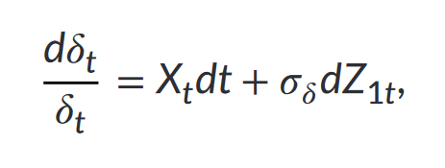
The model
模型中投资人持续交易两种资产（无交易成本）：
1. Risky asset called “Bitcoin” with one unit of net supply
2. Risk-free asset with zero net supply.
Assumption 1.
Each unit of Bitcoin provides an observable stream of convenience yield, 𝛿_{t}, that grows according to
2023 年 4 月 25 日 8 / 63
李祎明 (武汉大学经管院)

Slide 9
The model
Assumption 1.
convenience yield, 𝛿_{t}
X_{t} is the unobservable drift that evolves according to equation (2).
𝜎_{𝛿} is the volatility of the convenience yield
dZ_{1t} represents a change in the standard Brownian motion (a random process) in the first dimension
2023 年 4 月 25 日 9 / 63
李祎明 (武汉大学经管院)

Slide 10
The model
Assumption 1.
Convenience yield 𝛿_{t}：Bitcoin does not provide any cash flows, we assume it must offer some flow of benefits
For example, holding Bitcoin can facilitate transactions (particularly illicit), hedge hyperinflation risk caused by political turmoil, and serve as a store of value.
For stocks and bonds, the convenience yield can be interpreted as a dividend, earnings, or interest paid to their owners.
2023 年 4 月 25 日 10 / 63
李祎明 (武汉大学经管院)

Slide 11

The model
Assumption 1.
The drift (X_{t}) evolves according to equation (2):
𝜆, ̄X, 𝜎_{X}, 𝜌 are all known constants.
𝜌 lies within the range of [-1, 1]
(Z1t, Z2t) is a two-dimensional standard Brownian motion.
This equation captures how the drift (Xt) changes over time.
2023 年 4 月 25 日 11 / 63
李祎明 (武汉大学经管院)

Slide 12
The model
Assumption 1.
The state variable Xt is a catchall for whatever state variable affects the convenience yield of an asset.
For example, in the case of Bitcoin, the state variable may capture uncertain regulatory risks, the likelihood of hyperinflation in some countries, the popularity of competing cryptocurrencies,
In the case of stocks, X_{t} can represent the aggregate of all variables that affect mean dividend growth.
2023 年 4 月 25 日 12 / 63
李祎明 (武汉大学经管院)

Slide 13
The model
Assumption 1 X_{t}
𝜆( ̄X - Xt)dt: the mean reversion of the drift (Xt) towards its long-term mean ( ̄X). 𝜆 is the speed of mean reversion, indicating how quickly Xt reverts to ̄X.
The larger the 𝜆, the faster the mean reversion occurs. The term ( ̄X - Xt) captures the deviation of Xt from its long-term mean, and dt represents a small increment of time.
2023 年 4 月 25 日 13 / 63
李祎明 (武汉大学经管院)

Slide 14
The model
Assumption 1 X_{t}
𝜌𝜎_{X}dZ_{1t}: the component of the drift's (Xt) volatility that is correlated with the volatility of the convenience yield (𝛿_{t}).
𝜌 is the correlation coefficient, ranging from -1 to 1, and represents the degree of correlation between the changes in the drift (Xt) and the changes in the convenience yield (𝛿_{t}).
𝜎_{X} is the volatility of the drift
dZ_{1t} represents a change in the first dimension of the standard Brownian motion, a random process.
2023 年 4 月 25 日 14 / 63
李祎明 (武汉大学经管院)

Slide 15
The model
Assumption 1 X_{t}
√(1 - 𝜌^2)𝜎XdZ_{2t} :the component of the drift's (Xt) volatility that is uncorrelated with the volatility of the convenience yield (𝛿t).
The factor √(1 - 𝜌^2) ensures that the overall volatility of the drift (Xt) is correctly accounted for, considering the correlation with the convenience yield's volatility.
dZ_{2t} represents a change in the second dimension of the standard Brownian motion, another random process.
Overall, equation (2) captures the dynamics of the drift (Xt) over time, considering its mean reversion, the correlated and uncorrelated components of its volatility with the convenience yield (𝛿t), and the random processes affecting it.
2023 年 4 月 25 日 15 / 63
李祎明 (武汉大学经管院)

Slide 16
The model
Assumption 2
There are two types of investors who differ by their priors about the state variable Xt and possibly initial endowment of Bitcoin.5
Type i investor is endowed with 𝜂i ∈(0, 1) units of Bitcoin
𝜂1 + 𝜂2 = 1
X₀ is normally distributed with mean M^{i}(0) and variance V^{i}(0), i = 1, 2.
2023 年 4 月 25 日 16 / 63
李祎明 (武汉大学经管院)

Slide 17
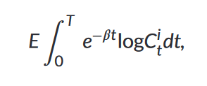
The model
Assumption 3
All investors have log preferences over the convenience yield provided by Bitcoin with discount rate 𝛽 until time T.
The investor’s expected utility is:
where C^{i}_{t} denotes the convenience yield received by a Type i investor from owning Bitcoin.
2023 年 4 月 25 日 17 / 63
李祎明 (武汉大学经管院)

Slide 18
The model
Assumption 3
This expected utility formulation captures the preferences of investors for the convenience yield provided by Bitcoin while also accounting for their risk aversion and the time value of money.
By comparing the expected utilities of different investments or strategies, investors can make more informed decisions about which investments to pursue.
2023 年 4 月 25 日 18 / 63
李祎明 (武汉大学经管院)

Slide 19
The model
Assumption 3
The filtration at time t, denoted by F^{i}_{t}, is generated by the Bitcoin price process {Bs}, the prior (Mi(0),Vi(0)), and the convenience yield process {𝛿s}.
The conditional expectation of Xt given F^{i}_{t} is denoted by M^{i}_{t}.
Because agents observe only one shock, F^{i}_{t} turns out to be equivalent to the filtration based on the convenience yield process {𝛿s}.
Furthermore, let M^{i}_{t} ≡ E[Xt|F^{i}_{t}] be the conditional expectation of Xt given F^{i}_{t}. Although many risky assets have uncertain and stochastically evolving fundamental growth rates, the definition of the filtration and Mt captures the essence of the hard-to-value property.
2023 年 4 月 25 日 19 / 63
李祎明 (武汉大学经管院)

Slide 20
The model
Assumption 3
That is, Bitcoin investors must filter out the state variable Xt from the history of convenience yields.
Investors have initial disagreement about what the convenience yield growth rate is.
In contrast, assets with less hard-to-value fundamentals, such as large-cap stocks in established industries, have other signals that help forecast fundamentals such as thoroughly vetted accounting statements, established correlations with macroeconomic conditions, and analyst coverage.
2023 年 4 月 25 日 20 / 63
李祎明 (武汉大学经管院)

Slide 21

The model
Proposition 1
In equilibrium, in the economy defined by Assumptions 1–3 we have:
投资者的最优化问题可以使用随机控制技术来解决，例如 Hamilton-Jacobi-Bellman (HJB) 方程，它会为每种投资者类型产生最佳投资策略。
考虑市场出清条件，即要求比特币和无风险资产的总供应量等于投资者对这些资产的总需求量。
通过将投资者的最优投资策略与市场出清条件相结合，我们可以确定比特币的均衡价格动态，如上式。
2023 年 4 月 25 日 21 / 63
李祎明 (武汉大学经管院)

Slide 22
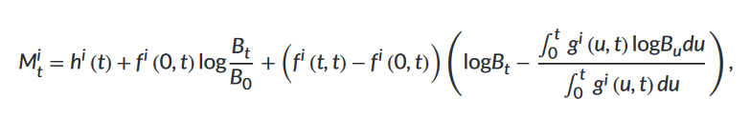


The model
Proposition 1
附录中推到证明得到M^{i}_{t}的表达式：
M^{i}_{t}是第i个投资者对Xt的条件期望，他受到比特币的对数价格（logBt）以及其移动平均线 的影响。
那么如何得出比特币累计收益率可以通过价格与其移动平均线（MA）之间的比率来正向预测呢？
2023 年 4 月 25 日 22 / 63
李祎明 (武汉大学经管院)

Slide 23
The model
Proposition 1
首先我们关注比特币价格的动态：
在这个方程中，(𝛽+ M^{i}_{t}) 代表预期价格漂移，𝛿_{t} / B_{t} 表示预期便利收益。
预期价格漂移与预期便利收益之间的差值决定了价格走势的方向。
2023 年 4 月 25 日 23 / 63
李祎明 (武汉大学经管院)

Slide 24
The model
Proposition 1
现在，让我们考虑第i个投资者对Xt的条件期望：
当比特币价格高于其MA时（即logBt大于其移动平均线），M^{i}_{t}更大，表示投资者对Xt的预期会更高。
更高的Xt将导致更高的预期漂移（𝛽+ M^{i}_{t}），根据价格动态表达式，这意味着BTC价格的正向漂移。
因此当价格高于其MA时，会存在正向可预测的累积收益，反之亦然。
2023 年 4 月 25 日 24 / 63
李祎明 (武汉大学经管院)

Slide 25

The model
Proposition 1
在模型中，更高的Xt表示比特币便利收益（𝛿t）的增长率更高。这个增长率会影响投资者的预期和交易行为。便利收益代表了持有比特币的好处，如便利交易、对冲通货膨胀风险和作为价值储存。当Xt较高时，意味着持有比特币的好处以更快的速度增长。
(𝛽+ M^{i}_{t})表示预期漂移，即比特币价格变动的方向和幅度。随着Xt的增加，条件期望M^{i}_{t}（即E[Xt|F^{i}_{t}]）也会增加。因此，预期漂移（𝛽+ M^{i}_{t}）也会更高。
在模型中，更高的预期漂移表示比特币预期价格上涨更为显著。这是因为投资者将便利收益增长率的提高视为一个积极信号，从而相应地调整他们的预期和交易行为。结果比特币的需求增加，推动其价格上升，导致预期漂移更高。
2023 年 4 月 25 日 25 / 63
李祎明 (武汉大学经管院)

Slide 26
Data
从CoinDesk.com 获得比特币的每日价格，该网站现在是标准的虚拟货币的学术性和专业性出版物，类似于《Wall Street Journal》。
时间段 2010.07.18 - 2018.06.30，
从CoinMarketCap.com获得了另外两种加密货币，XRP和ETH的数据。这两种货币是比特币的竞争对手中市值最大的，但由于其发行时间较晚，只有较短期的样本数据。
XRP为2013.08.04 - 2018.06.30 ，ETH为2015.08.08-2018.06.30
2023 年 4 月 25 日 26 / 63
李祎明 (武汉大学经管院)

Slide 27
Data
从Kenneth French的网站上得到日度risk-free rate、市场超额收益率(MKT)和Fama和French(1993)小中大投资组合的收益。
三个规模的投资组合，小、中、大是根据纽约证券交易所(NYSE)每月底市值的30%和70%计算的。
样本时间段的平均无风险利率比平均比特币收益要小多个数量级，所以我们的无风险利率假设不能对我们的结果产生经济上有意义的影响。
2023 年 4 月 25 日 27 / 63
李祎明 (武汉大学经管院)

Slide 28
Data
从Bloomberg获得纳斯达克总回报指数的每日价格和总回报。
从St. Louis Federal Reserve Bankwebsite获得了以下数据：
2010.07.18至2018.06.30
芝加哥期权交易所(CBOE)的隐含波动率指数(VIX)
3个月和10年期国债收益率(分别表示为BILL和LTY)
穆迪BAA和AAA级债券指数收益率(分别为BAA和AAA)
定义TERM = LTY−BILL 和 DEF = BAA−AAA
VIX、BILL、TERM和DEF是少数几种具有日度频率的常用收益率预测指标，(Ang & Bekaert, 2007;Brogaard & Detzel, 2015;Goyal & Welch, 2008)
2023 年 4 月 25 日 28 / 63
李祎明 (武汉大学经管院)

Slide 29
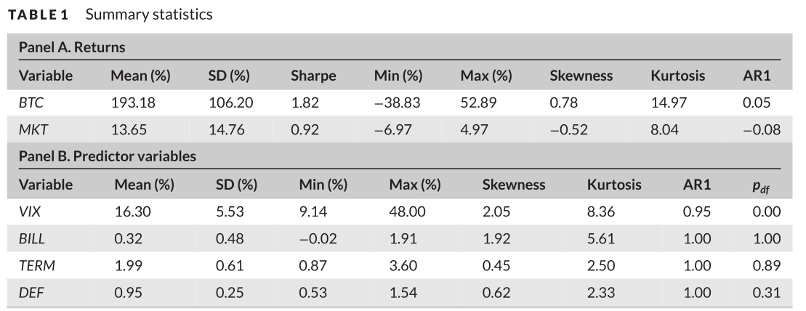
Data
2023 年 4 月 25 日 29 / 63
李祎明 (武汉大学经管院)

Slide 30
Empirical Results
实证问题 :
比特币和其他具有难以估价基本面的资产的短期回报表现出了价格漂移，并且可以通过价格的 Moving Average 来预测，
首先研究比特币收益的可预测性，因为比特币的基本面可以说是本文考虑的资产中最难估值的。
2023 年 4 月 25 日 30 / 63
李祎明 (武汉大学经管院)

Slide 31
Empirical Results
首先使用比特币平均对数价格和对数价格的MA之间的差来测试1天回报的可预测性
Brock, Lakonishok, and LeBaron (1992), Han, Yang, and Zhou (2013), Lo, Mamaysky, and Wang (2000), Neely, Rapach, Tu, and Zhou (2014), and Han et al. (2016), 考虑MAs的固定时间范围为 L = 1, 2, 4, 10, 20周
由于提前确定时间权重很困难，我们先假设在MAs里都取相等的权重，，计算MA时n天内每天的数据都是等权重的。
2023 年 4 月 25 日 31 / 63
李祎明 (武汉大学经管院)

Slide 32

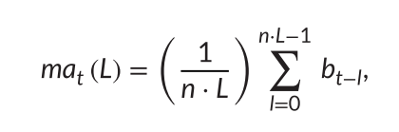
Empirical Results
令Bt表示比特币在第t天的价格，定义:
移动平均值MAs：
n为L周内每周的天数。比特币每周交易7天，股票收益和宏观预测因子每周只有5天可用数据。
因此对于使用股票收益和其他预测指标时， n = 5
对于仅使用比特币回报和MAs的测试，n = 7
2023 年 4 月 25 日 32 / 63
李祎明 (武汉大学经管院)

Slide 33


Empirical Results
价格/移动平均比率（price to MA ratio）的对数，记作pmat(L)
这是本文在实证检验中最关注的中心变量，定义为:
根据之前假设推断，pmat(L)应该能预测比特币在短期内的回报。
样本内预测回归的公式:
其中r_{t+1}表示比特币在第t+1天的回报，X_{t} = pmat(L) for each L
2023 年 4 月 25 日 33 / 63
李祎明 (武汉大学经管院)

Slide 34
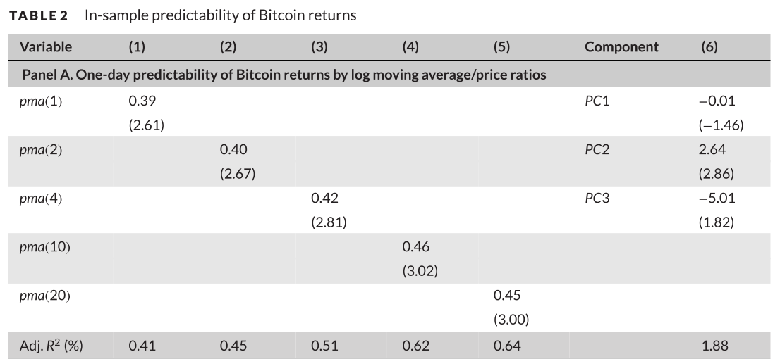
MAs对BTC价格的样本内预测能力
方便与BILL、TERM、DEF和VIX的可预测性进行比较，在此使用每周5天，n=5
面板A的列（1）-（5）分别展示了Xt = pmat(L)，L=1,2,4,10,20
pmat(L)在所有L上显著预测rt+1，且符合模型的正向预测。
2023 年 4 月 25 日 34 / 63
李祎明 (武汉大学经管院)

Slide 35
MAs对BTC价格的样本内预测能力
不同时间跨度的移动平均在计算机制上高度相关。
为了测试不同时间跨度的pmat(L)是否包含非冗余预测信息，列（6）展示了预测因子为pmat(L)的前三个主成分分析（PCA）结果，
表示为 Xt =(PC1_{t},PC2_{t},PC3_{t})′
第二和第三主成分至少具有边际显著性
Adj.R² = 1.88大约是列（1）-（5）中规格的三到四倍。
因此，所有pmat(L)集合似乎至少包含两个不同的预测信号，与模型一致。
2023 年 4 月 25 日 35 / 63
李祎明 (武汉大学经管院)

Slide 36
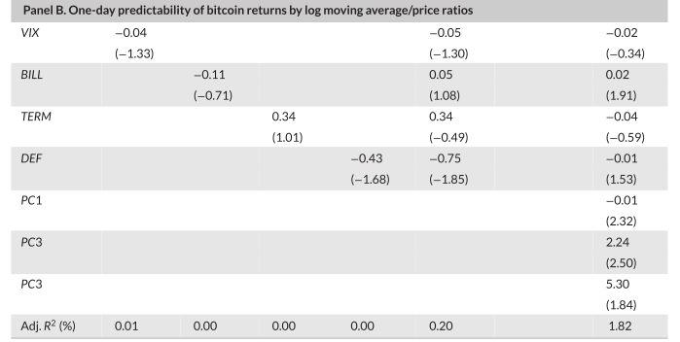
宏观因子对BTC价格的样本内预测能力
面板B展示宏观因子Xt = VIX_{t}、BILL_{t} 、TERM_{t、}DEFt的预测回归。
列（1）-（5）显示，这些变量无论是单独还是联合使用都未显示出对比特币回报的显著预测效果。
此外，列（6）使用预测因子Xt=Lt,TERMt,DEFt,PC1t,PC2t,PC3t)′
结果均不显著，表明宏观回报预测因子并未包含pmat(L)的预测能力。
2023 年 4 月 25 日 36 / 63
李祎明 (武汉大学经管院)

Slide 37
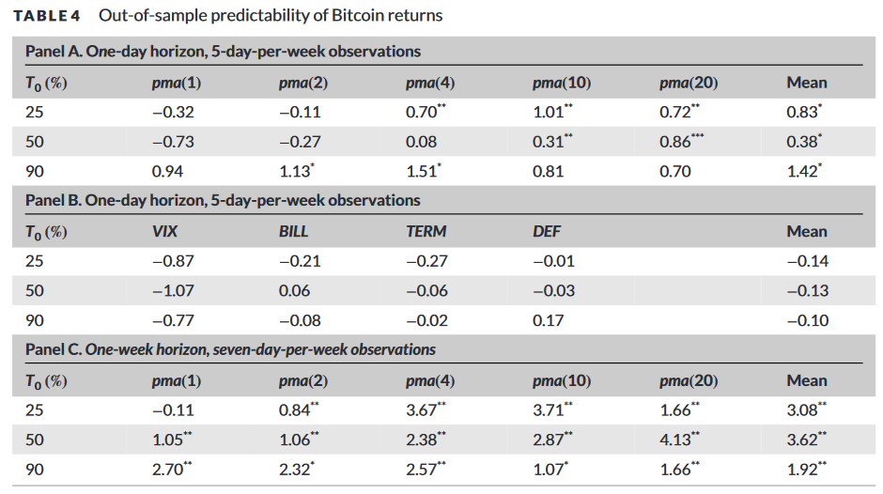
样本外预测能力（BTC）
Panel A和B展示了以百分比形式表示的样本外R² _{OS}，r_{t+1} = a + b*X_{t} + 𝜖_{t+1}，
Panel A中，预测因子是pma(L)，在Panel B中，预测因子是VIX、BILL、DEF，TERM
Panel C使用每周七天的观察数据，回归预测一周回报r_{t+1},_{t+7} = a + b*pma(L) + 𝜖_{t+1},_{t+7}
T₀表示样本内时期占总样本的百分比。
Mean是一个简单的组合预测，对五个移动平均预测取平均值。
2023 年 4 月 25 日 37 / 63
李祎明 (武汉大学经管院)

Slide 38
样本外预测能力（BTC）
表4Panel A显示，几个pmat(L)单独预测了样本外收益，其R² _{OS} > 0。
此外，对于每个分割样本，平均预测Mean组至少具有边际显著性，R²_{OS}为0.83%到1.42%，这对于日度时间跨度来说是较高的。
作为对比，Pettenuzzo、Timmermann和Valkanov（2014）发现月度股票回报的R²_{OS}范围从-0.08%到0.55%。
2023 年 4 月 25 日 38 / 63
李祎明 (武汉大学经管院)

Slide 39
Empirical Results
Panel B呈现了类似于Panel A的测试结果，但使用VIX、BILL、TERM和DEF作为预测因子。
宏观因子的预测普遍具有负的R2 OS。
众所周知，像VIX、BILL、TERM和DEF这样具有高度持续性的回归量可能会产生虚假的高样本内回报可预测性（Campbell，2006；Ferson et al.，2003；Stambaugh，1999）
李祎明 (武汉大学经管院) 2023 年 4 月 25 日 39 / 63

Slide 40

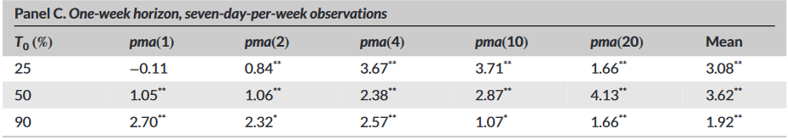
样本外预测能力（BTC）
对于每个样本外窗口和每个pma（L），R²_{os}在大小和显著性上都相对于Panel A中的1天回报R²_{os}有所增加，且Mean组具有统计显著性且较大的R²_{os}。
作为对比，Rapach等（2010）发现季度股票收益的R²_{os}为1%至3.5%。
可预测性并非局限于样本的早期部分：样本最近的10%仍然具有较大且统计显著的R²_{os} =1.92。
样本外证据表明，比特币回报的样本内可预测性并非小样本偏见，并表明投资者可以通过对数价格的移动平均线预测比特币的收益。
2023 年 4 月 25 日 40 / 63
李祎明 (武汉大学经管院)

Slide 41


Performance of Bitcoin technicalanalysis strategies
前述结果表明，pmat(L)具有可以显著性地预测比特币回报。
接下来通过评估交易策略的表现来评估相关的经济意义（(e.g., Cochrane, 2008; Pesaran & Timmermann, 1995; Rapach et al., 2010)）。
定义与每个MA(L)策略相关的buy indicator（buy=1）：
比特币MA(L)策略在第t天的收益为：
其中r_{t}和r_{ft}分别表示第t天比特币的收益和无风险收益率。
交易策略通过在预期价格上升趋势时做多比特币
将比特币买入持有的超额收益表示为r_{xt}，将MA(L)策略的超额收益表示为r_{xt}^{MA(L)}。
2023 年 4 月 25 日 41 / 63
李祎明 (武汉大学经管院)

Slide 42
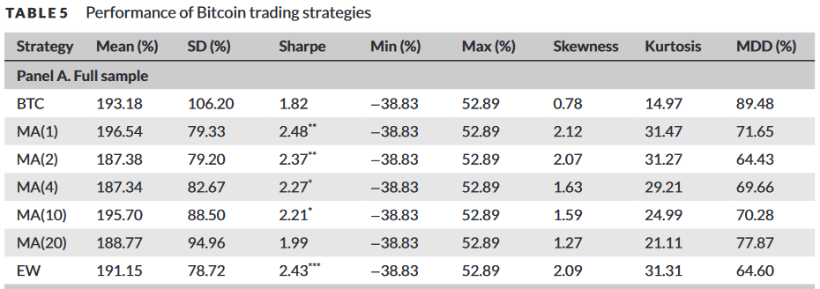
Performance of Bitcoin technicalanalysis strategies
表5展示了买入持有BTC和MA(L)策略的概要统计数据
所有MA策略都呈右偏斜并且具有厚尾
BTC的Sharpe为1.8，大约是股票市场历史Sharpe的四倍（Cochraine，2005）
所有的MA(L)策略进一步将Sharpe提高到2.0至2.5
使用Ledoit & Wolf（2008）的异方差和自相关稳健性检验，这些Sharpe增益中除MA(20)以外的都至少在0.10上显著。
比特币的最大回撤为89.5%，而MA(L)策略的最大回撤都较低在64.4%至77.9%之间。
2023 年 4 月 25 日 42 / 63
李祎明 (武汉大学经管院)

Slide 43
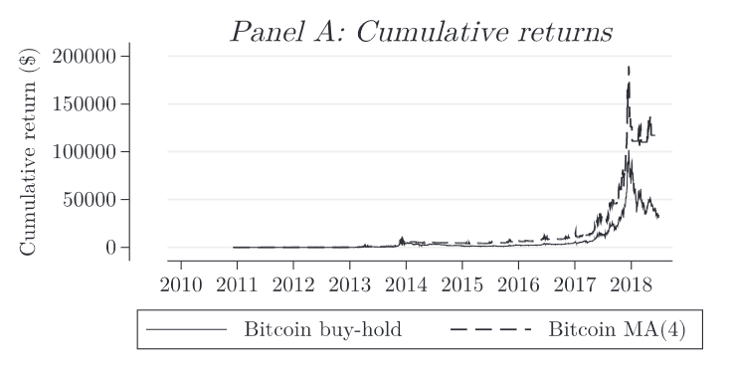
Performance of Bitcoin technicalanalysis strategies
图2的A面板绘制了在样本开始时持有BTC和使用MA(2)策略的1美元累计价值。
样本结束时，比特币的1美元增长到了33,617美元
而MA(2)策略中的1美元增长到了约148,549美元，7.5年间相差约114,932美元！
2023 年 4 月 25 日 43 / 63
李祎明 (武汉大学经管院)

Slide 44
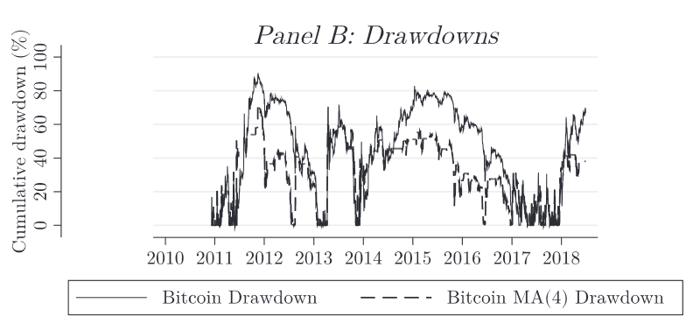
Performance of Bitcoin technicalanalysis strategies
B面板绘制了比特币和MA(2)策略的回撤图
MA策略的回撤既比buy-and-hold基准短，也比其回撤较低。
例如，比特币价格在2017年12月达到历史最高点19,343美元，随后在2018年下跌到6,343美元。
而使用MA(2)策略的投资者在这次价格下跌中能避免大部分损失。
2023 年 4 月 25 日 44 / 63
李祎明 (武汉大学经管院)

Slide 45

Alphas of MA Bitcoin strategies
将MA策略的超额收益回归到buy-and-hold基准上：
MA(L)策略在约40%的天数里长期持有无风险收益率，因此𝛽<1
且𝛽* r_{xt} 是评估r_{x}^{MA(L)}平均收益的自然基准收益
α值>0时意味着相对于buy-and-hold,使用MA(L)会增加Sharpe的最大值。
A measure of the economic size of alpha is the degree to which it expands the mean-variance frontier.
This expansion depends on the alpha relative to the residual risk investors must bear to capture it.
李祎明 (武汉大学经管院) 2023 年 4 月 25 日 45 / 63

Slide 46


Alphas of MA Bitcoin strategies
通过回归 得到的新Sharpe率可以表示为：
SR_{Old} 是 rx_{t} 的夏普率
均值-方差效用的百分比增长表示为：
Utility gain度量了由𝛼实现的边际扩展的经济意义。
Campbell & Thompson（2008）发现预期股票市场收益的时机增加了约63%的均值-方差效用，这提供了一个有用的基准效用增益。
李祎明 (武汉大学经管院) 2023 年 4 月 25 日 46 / 63

Slide 47
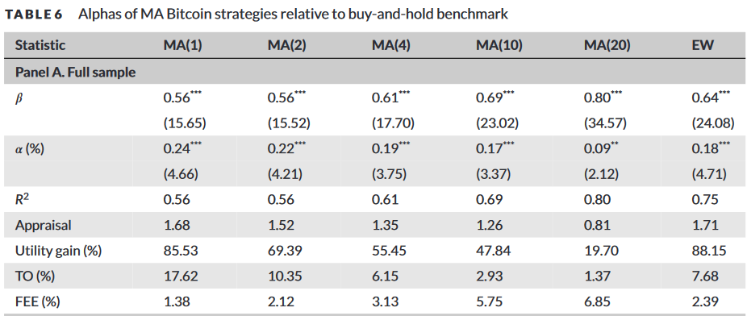
Alphas of MA Bitcoin strategies
表6Panel A显示，MA(L)策略相对于rx_{t}赚取了每天0.09%到0.24%的显著𝛼。
这些alpha带来了经济上巨大的效用增益Utility gain从19.7%到85.5%。
2023 年 4 月 25 日 47 / 63
李祎明 (武汉大学经管院)

Slide 48
Alphas of MA Bitcoin strategies
TO(%）为日度换手率，Appraisal 评估比率 = 𝛼/ 𝜎(𝜀_{t})
FEE 代表能足以消除MA(L)策略alpha的单程交易成本, 上述FEE在1.38-6.85%之间
这表明需要很高的交易成本才能消除MA(L)策略的alpha。
相对于实际的比特币单程交易成本这些数字很大。
例如比特币交易所GDAX上的市价单费用为0.10%至0.30%，限价单费用为0%。
2023 年 4 月 25 日 48 / 63
李祎明 (武汉大学经管院)

Slide 49
Alphas of MA Bitcoin strategies
至此我们一直探讨的MA（L）离散买入或卖出策略有一个简单的替代方案：
使用我们的比特币回报预测来估计均值方差权重，然后测试由此产生的策略是否优于买入并持有基准（Campbell & Thompson, 2008; Huang, Jiang, Tu, & Zhou, 2015; Marquering & Verbeek, 2004)
然而与前文简单的MA（L）离散买入或卖出策略相比，这种方法在理论和实证上存在一些不足之处。
首先均值方差权重会假设投资者在市场收益和无风险资产之间做选择。
然而比特币在理论上是一个不太理想的风险资产市场组合代理量。
2023 年 4 月 25 日 49 / 63
李祎明 (武汉大学经管院)

Slide 50
Alphas of MA Bitcoin strategies
其次在2017年之前，投资者无法卖空比特币或通过期货合约以保证金购买。
因此比特币的权重应在0和1之间。这反过来加剧了以下两个问题：
（1）均值方差权重至少需要两个估计的预测，因此带有相当大的估计误差
（2）为了便于处理，均值方差权重假设投资者效用的均值方差函数形式。
虽然这是一个常见的假设，但均值方差效用不太可能准确地捕捉代表性投资者的行为。
相比之下，离散MA（L）策略基于直接可观察的样本外信号，不需要估计误差。
它们也不对底层投资者的效用做任何假设。
总的来说，MA（L）策略相对于买入并持有基准的强劲表现，使得无需使用更复杂的方法来证明MAs在样本外预测性方面的经济意义。
2023 年 4 月 25 日 50 / 63
李祎明 (武汉大学经管院)

Slide 51
Performance of strategies in Dotcom-era NASDAQ portfolio
将离散MA（L）策略应用于1996-2005样本期间的NASDAQ总回报指数日度数据
这是一个10年的窗口，大约以2000年3月的NASDAQ泡沫顶峰为中心。
在此期间，科技股的基本面难以解读，意见分歧很大，预测不确定性很高。
例如Ofek和Richardson（2003）记录在此期间，互联网股票的总收益为负，
市盈率经常超过1000。特别是在1996-2005的样本中，纳斯达克的基本面可以合理地认为难以解读。
李祎明 (武汉大学经管院) 2023 年 4 月 25 日 51 / 63

Slide 52
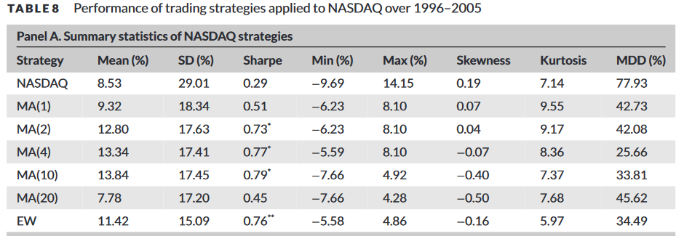
Performance of strategies in Dotcom-era NASDAQ portfolio
Panel A显示MA（2），MA（4）和MA（10）方法产生的平均回报比买入并持有纳斯达克产生的7.3%收益高出4%以上。
此外所有五种MA都大大提高了原有的夏普比率（0.29）。例如，MA（2），MA（4）和MA（10）产生0.73至0.79的夏普比率。
最后一列表示MA策略大大降低了纳斯达克的最大回撤（77.9％）至25.7％，45.6％.
2023 年 4 月 25 日 52 / 63
李祎明 (武汉大学经管院)

Slide 53
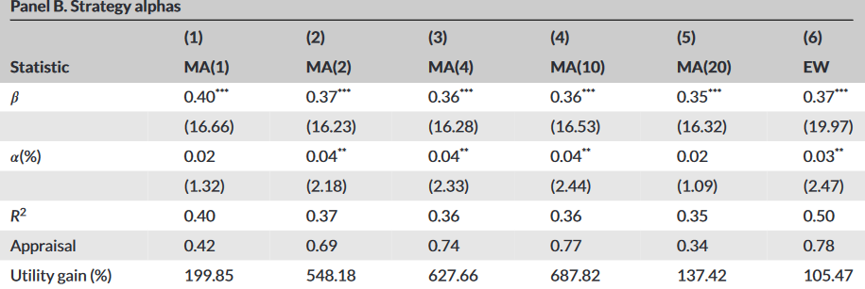
Performance of strategies in Dotcom-era NASDAQ portfolio
Panel B展示了纳斯达克的alpha，评估比率Appraisal和效用增益Utility gain。
结果表明MA（2），MA（4），MA（10）策略有着显著alpha。
五种MA策略的效用增益都有增加，从137％到688％。
2023 年 4 月 25 日 53 / 63
李祎明 (武汉大学经管院)

Slide 54
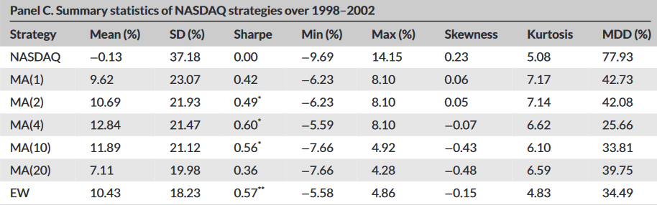
Performance of strategies in Dotcom-era NASDAQ portfolio
表8Panel C展示了在NASDAQ高峰周围较为紧凑的窗口期1998-2002内的结果。
在这一时期，有几家新的互联网公司加入了NASDAQ，并且在几家公司大量错误申报盈利之后，许多其他公司的基本面也受到了质疑。
NASDAQ在2000年3月达到顶峰，到2002年底，市值已损失了78％，相比之下，MA策略的最大回撤从34％到43％
MA策略的夏普比率范围从0.36到0.60，而买入并持有策略的夏普比率为0。
2023 年 4 月 25 日 54 / 63
李祎明 (武汉大学经管院)

Slide 55
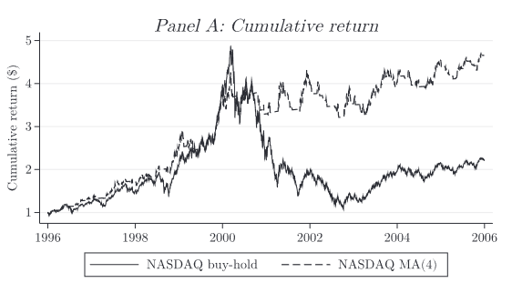
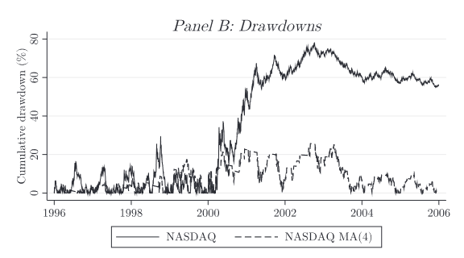
Performance of strategies in Dotcom-era NASDAQ portfolio
Panel A中MA(4)比NASDAQ增长得更稳定。
对于1996年初投资1美元的投资者，MA(4)在2005年底回报3.66美元。
相反，NASDAQ的买入并持有投资者拥有的累积价值约为一半（1.85美元）。Panel A显示，MA策略的大部分收益来自于避免了NASDAQ在21世纪初的大幅下跌。
Panel B表明与应用于BTC时类似，MA(4)策略的表现在很大程度上来自于在这一时期避免了NASDAQ的主要回撤。
2023 年 4 月 25 日 55 / 63
李祎明 (武汉大学经管院)

Slide 56
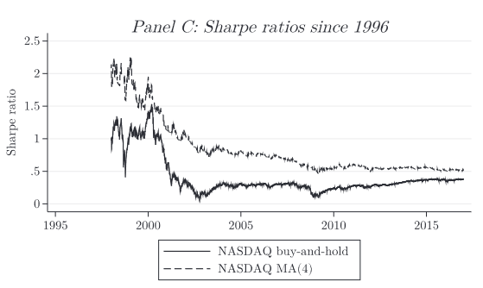
Performance of strategies in Dotcom-era NASDAQ portfolio
在互联网时代之后，科技公司变得更加稳固，且与价值相关的信息的可获得性可能会增加。
因此根据模型MA策略的表现在此时期之后应该下降。
Panel C证实MA(4)策略的夏普比率改进在2001年之后稳步下降。
2023 年 4 月 25 日 56 / 63
李祎明 (武汉大学经管院)

Slide 57
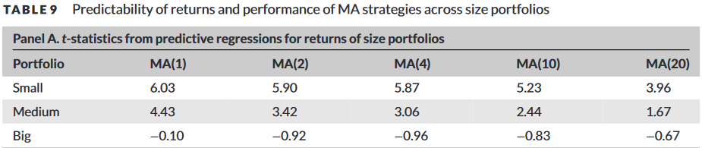

Small-cap, young, and low-analyst-coverage stocks
将MA策略应用到Fama-French（1993）基于市值加权的三个市值组合：小中大
样本期间为1963年7月1日至2018年6月30日。
Panel A是根据价格与MA比率对每日超额投资组合回报进行回归的异方差稳健t统计量：
对于每个MA，小市值股票组合的t都是正的且具有高显著性（3.96至6.03）
对于中市值股票，t下降（1.67-4.43），对于大市值股票，t变为负且不显著
与模型一致，pmat(L)对小市值股票的回报预测性大于大市值股票。
2023 年 4 月 25 日 57 / 63
李祎明 (武汉大学经管院)

Slide 58
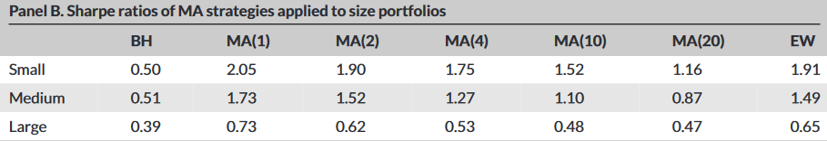
Small-cap, young, and low-analyst-coverage stocks
表9的Panel B显示了每个投资组合的买入并持有回报以及每个MA策略和MA策略的EW组合的夏普比率。
这些数据与Panel A中的数据相对应：MA策略的夏普比率增益对于小市值股票最高，其次是中市值股票，然后是大市值股票。
例如在小市值股票中EW策略的夏普比率增益为0.5到1.91，而大市值股票仅0.39到0.65。
2023 年 4 月 25 日 58 / 63
李祎明 (武汉大学经管院)

Slide 59
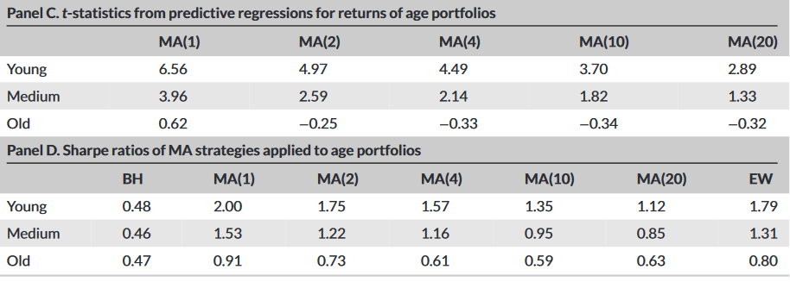
Small-cap, young, and low-analyst-coverage stocks
根据公司年龄形成的基于价值加权的三分位投资组合
2023 年 4 月 25 日 59 / 63
李祎明 (武汉大学经管院)

Slide 60
Small-cap, young, and low-analyst-coverage stocks
根据公司年龄形成的基于价值加权的三分位投资组合
2023 年 4 月 25 日 60 / 63
李祎明 (武汉大学经管院)

Slide 61
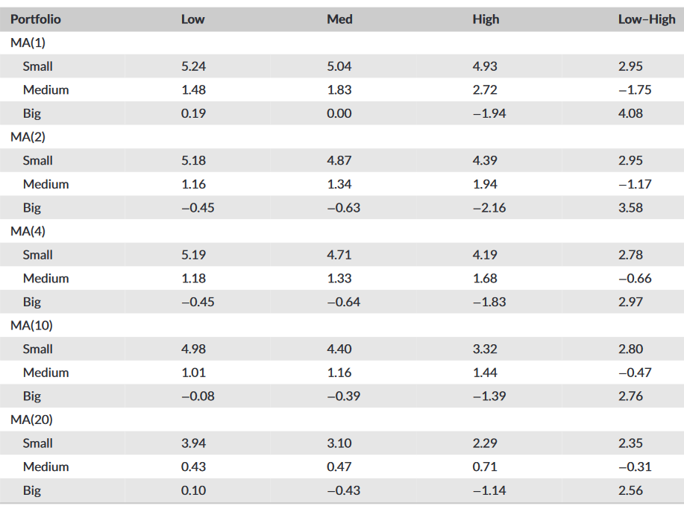
Small-cap, young, and low-analyst-coverage stocks
表10给出了根据规模和分析师覆盖率独立排序形成的投资组合回归中预测系数的t统计量。由于IBES数据的可用性，这些测试的样本周期为1985年1月至2018年6月。
2023 年 4 月 25 日 61 / 63
李祎明 (武汉大学经管院)

Slide 62
Small-cap, young, and low-analyst-coverage stocks
t值随着规模增大和分析师覆盖率增高而减小。
小市值股票中，预测系数对于分析师覆盖率最低的股票显著更高。
相反，大市值股票的预测系数均为负，且随分析师覆盖率增高的大市值投资组合降低。
2023 年 4 月 25 日 62 / 63
李祎明 (武汉大学经管院)

Slide 63
Conclusions
提出了一种新的均衡理论，表明当基本面难以估价时，理性学习会导致价格漂移和价格与 MA 比率来预测回报。 这反过来为使用价格与 MA 比率的常见技术分析策略提供了完全理性的动机。
实证结果有力地证实了比特币和具有难以估价基本面的股票可以通过价格与 MA 比率进行预测，基于这种可预测性的简单实时策略明显优于买入并持有策略。
总的来说，价格与MA比率pma（L)预测了小市值、年轻公司和分析师覆盖率低的股票的回报，所有这些股票都相对缺乏价值相关信息，而其对于老公司和大市值股票的回报则无法预测.
2023 年 4 月 25 日 63 / 63
李祎明 (武汉大学经管院)

